Slide 1
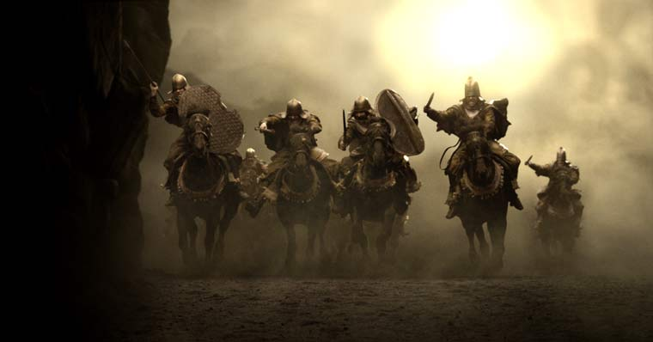
Спартанці
Підготували учениці 11-Б класу
Пархомова Ю., Мироненко Т., Філімоненко М.

Slide 2
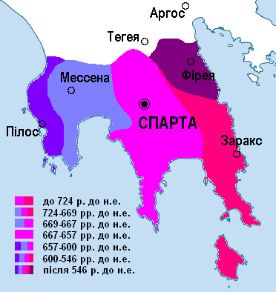
1. Загальні відомості:
Спартанці – древній народ, що мешкав на території міста-держави Спарта у Стародавній Греції.

Slide 3
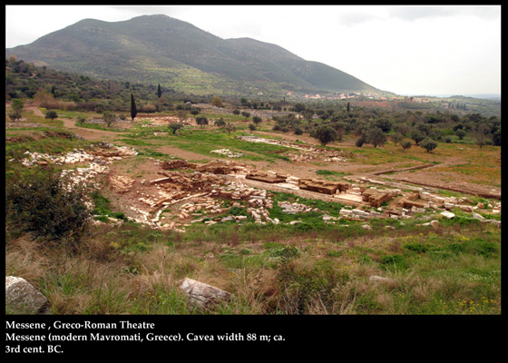
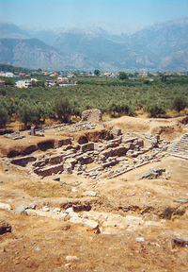
Мессенія і Лаконіка – це території які заселяли спартанці.

Slide 4
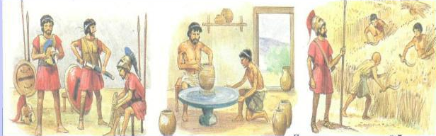
Походження:
Войовничі племена дорійців захопили територію ахейської культури. За розвитком дорійці поступалися народам ахейської культури, але володіли зброєю із заліза. Це і відіграло вирішальну роль у війні. І на завойованих землях дорійці створили державу Спарту.

Slide 5
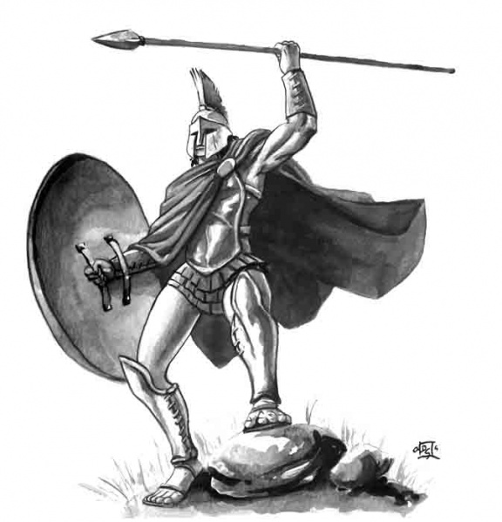
2. Риси менталітету
Спартанці були лаконічні, фізично витривалі, невибагливі у побуті. У спартанців у всьому була жорстка дисципліна.
Спосіб життя спартанців:
Війна і підготовка до неї
Суворе спартанське виховання
Ізоляція від зовнішнього світу

Slide 6
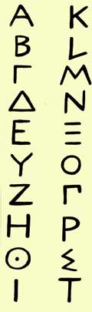
3. Мова
Дорійська давньогрецька мова - мова індоєвропейської групи, «пращур» сучасної грецької мови.

Slide 7
4. Культура та звичаї
Сиситії – спільні обіди 10-15 сусідських родин. Страви готувались у загальному котлі. Кожного, хто входить в сисситії старший, вказуючи на двері, попереджає: «Жодне слово не виходить за них».
Якщо спартанцям вдається перемогти ворога хитрістю, вони жертвують богу Арею бика, а якщо перемога здобута у відкритому бою, - то півня. Таким чином вони привчають своїх воєначальників бути не просто войовничими, а й освоювати полководницьке мистецтво.

Slide 8
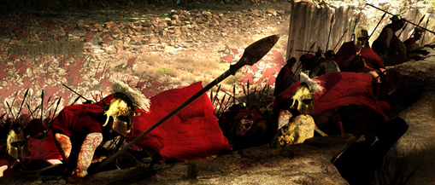
Під час воєн спартанці носили одяг червоного кольору: по-перше, вони вважали цей колір більш мужнім, а по-друге, їм здавалося, що криваво-червоний колір повинен наганяти жах на супротивників. Крім того, якщо хто з спартанців буде поранений, ворогам це буде непомітно, так як подібність кольорів дозволить приховати кров.

Slide 9
5.Фольклор
У спартанців було три хори: кожен під час свят представляв певний вік. Хор старців, починаючи, співав:
«Колись були ми сильні і молоді!»
Його змінював хор мужів:
«А ми сильні і нині. - Хочеш, так спробуй сам.»
Третій хор хлопчиків підхоплював:
«А ми проявимо доблесть навіть більшу!»

Slide 10
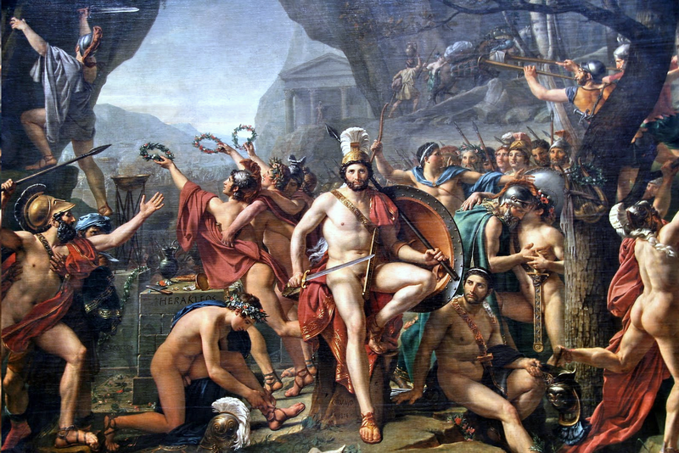
6. Релігія
Спартанці були багатобожними. Всіх богів і богинь зображають зі списом у руці, бо вважають, що всім їм властива військова доблесть.

Slide 11
7. Традиційна кухня
Найбільше спартанці цінують так звану чорну юшку, так що старі люди навіть не беруть свій шматок м'яса, але поступаються його юнакам.
Плутарх «Звичаї спартанців».

